Slide 1
КРЫМ – РОССИЯ НАВСЕГДА
Эпиграф: Союз, порядок с тишиною Идут господствовать страною, Где царствовала вечно ночь: Где слабый свет луны считался Единым светом искони. Восстани, Крым! Твой сон прервался. Тебе наступят ясны дни.
Преподаватель Николаева Н. В.

Slide 2
Общая характеристика
Общая площадь Крымского полуострова – 27 000 км².
Крым обладает уникальным местоположением, разнообразным рельефом (горы высотой до 1545 м на юге и равнинная степь на севере) и разнообразным климатом (сухой умеренно-континентальный на севере и субтропический на южном берегу).
Современное название полуострова, по наиболее распространенной версии, происходит от тюркского слова «кырым» – вал, стена, ров. До XIII века полуостров носил название Таврика (по имени проживавших здесь древних племен тавров), с XIII века – Крымский улус. С XV века полуостров стали называть Таврией, а после его вхождения в состав России в 1783г. – Тавридой.

Slide 3
Крещение руси
В 987 г. в войсках византийского императора вспыхнул бунт. Он обратился к Владимиру с просьбой о помощи. Князь согласился послать войско, но потребовал в жены сестру императора Анну. В ответ император потребовал, чтобы Владимир принял христианство и крестил свою страну. В 988г. были сброшены в Днепр идолы всех языческих богов во главе с Перуном. Владимир с византийскими священниками устроили массовое крещение.
Херсонес Таврический был основан греками в 6 веке до н.э. и просуществовал еще почти 2 тысячи лет. Его руины расположены на территории Севастополя.
В «Повести временных лет» о крещении князя Владимира сказано следующее: «Крестился же он в церкви святого Василия, а стоит церковь та в городе Корсуни посреди града, где собираются корсунцы на торг».

Slide 4
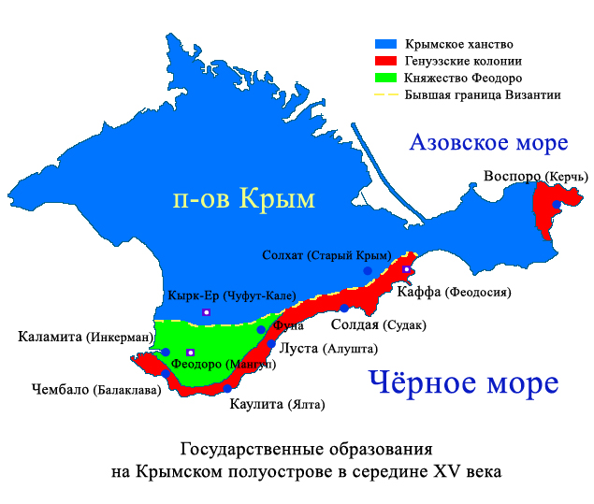
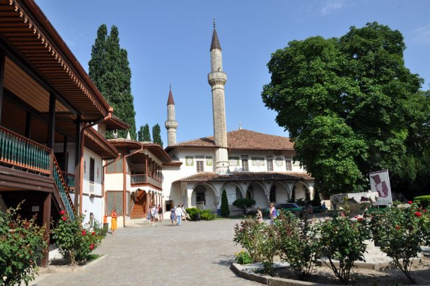
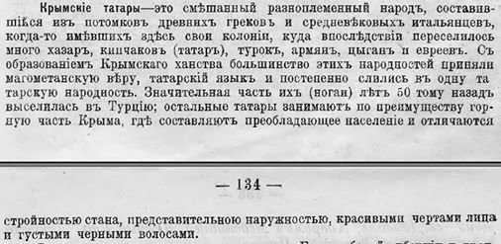
Крымское ханство
13 век ознаменован вторжением монгольских племен
1223 год – первое появление татар в Крыму
1233 год – набег монголов на Сугдею (ныне – Судак)
1239 год – завоевание Крыма татаро-монгольским войском хана Батыя. Степной Крым становится частью (улусом) Золотой Орды
1441 год – образование независимого Крымского ханства
1475 год – Крымское ханство попадает в вассальную зависимость от Османской империи

Slide 5
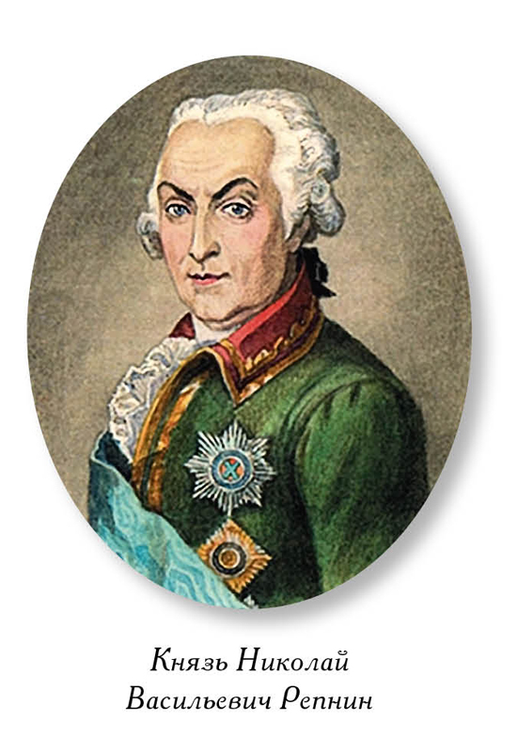
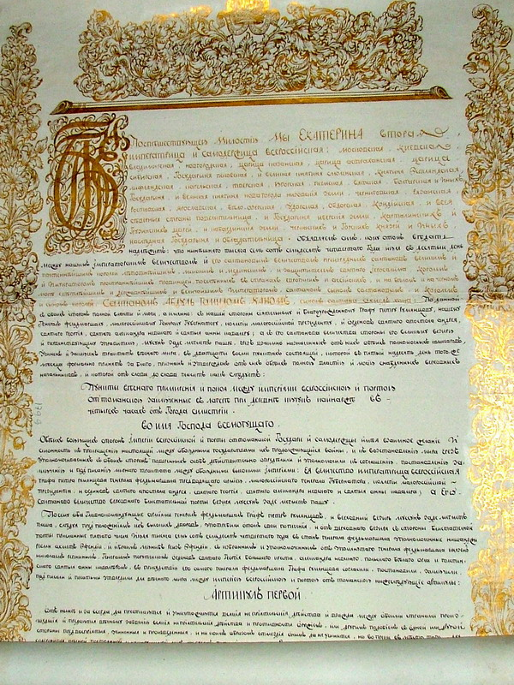
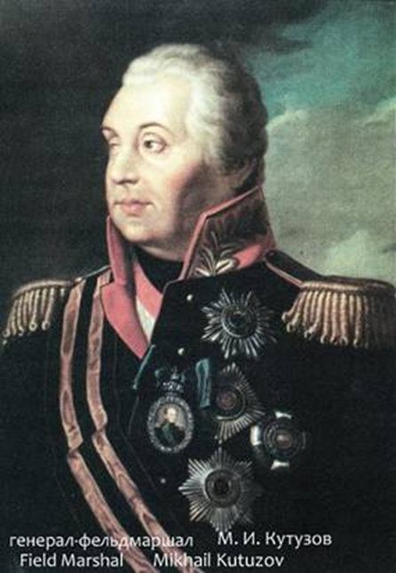
Кучук-кайнарджийский договор
1774 год - Кючук-Кайнарджийский мирный договор стал завершением второй (1768-1774) из шести русско-турецких войн 18-19 веков, которые Россия вела за выход к Черному морю и обладание Крымом.
России отошли земли между Днепром и Бугом, Азов в устье Дона, Керчь и Еникале, Кинбурн; на Северном Кавказе – земли до Кубани, Кабарда.
Крым стал независимым от Турции
Россия получила право строить флот на Черном море, торговые суда – проходить через проливы Босфор и Дарданеллы
Россия получила право выступать в качестве защитника христианских народов Османской империи

Slide 6
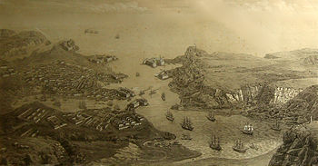
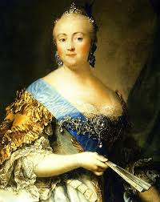
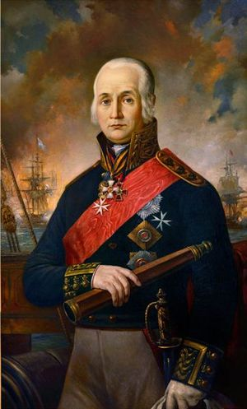
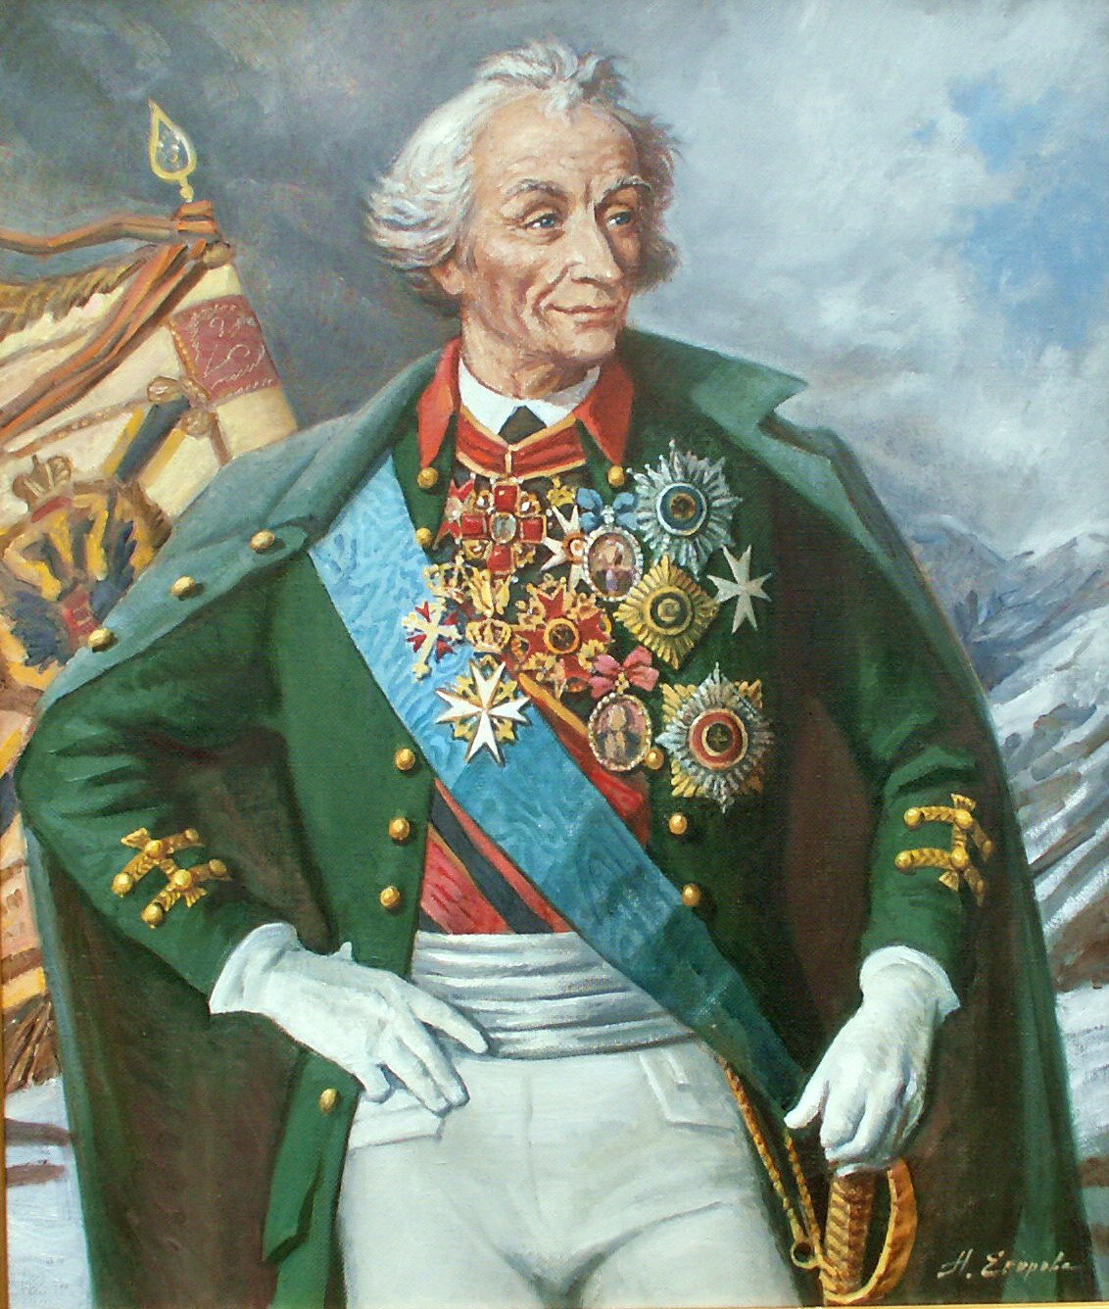
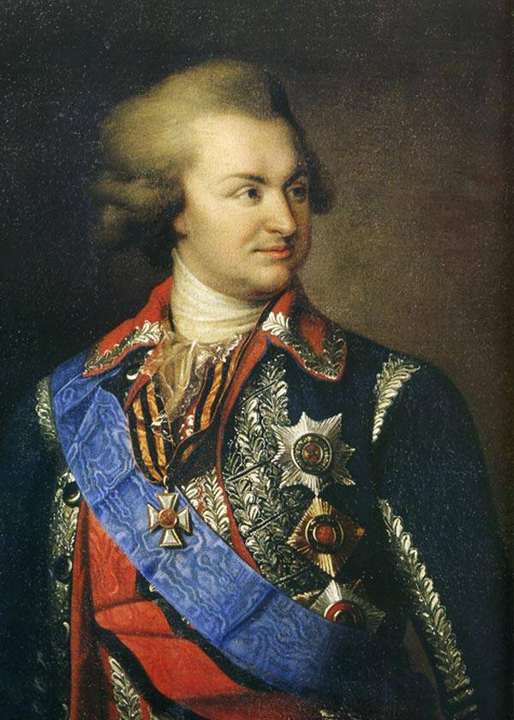
После долгих русско-турецких войн в 1783 году Крым был включен в состав Российской империи и стал часть её Таврической губернии.
19 апреля 1783 года императрицей Екатериной II подписан Манифест о присоединении Крыма к Российской империи.
С присоединением Крыма на полуострове начинается бурное развитие промышленности и торговли, неразрывно связанные с именем первого наместника князя Потемкина.
23 мая 1783 года запланировано основание Симферополя (строительство началось в 1784 году). У небольшого городка Ак-Мечеть строится город, ставший центром Таврической области.
3 (14) июня 1783 года основан Севастополь – морская крепость юга России
Ф. Ф. Ушаков
А. В. Суворов
Г. А. Потемкин

Slide 7
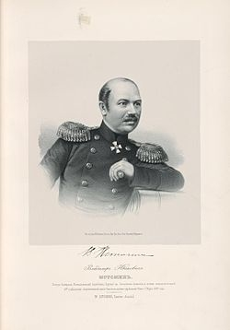
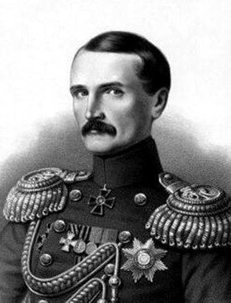
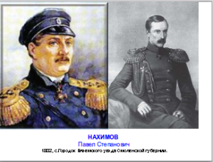
Крымская война (1853 – 1856)
В 1853г. началась война с Турцией (к которой присоединились Англия и Франция) из-за обострений отношений из-за режима проливов, а также стремления Турции и стран Европы ослабить влияние России на Балканах.
С 17 октября 1854 по 9 сентября 1855 англо-франко-турецкая коалиция осаждает Севастополь. Это первая оборона Севастополя. 349 дней продолжалась оборона города под командованием вице-адмиралов В.А. Корнилова и П.С. Нахимова, контр-адмирала В.И. Истомина. Война разрушила город до основания, но и прославила его на весь мир.
В. И. Истомин
В. А. Корнилов

Slide 8
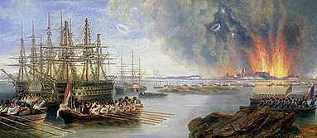
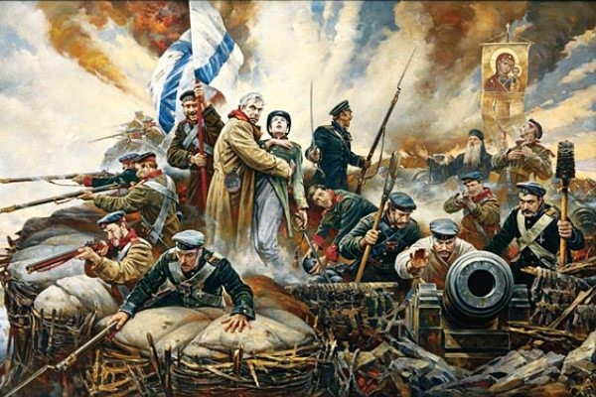

Slide 9
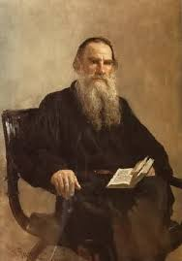
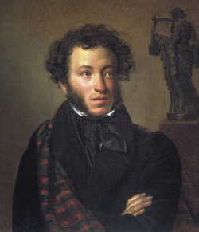
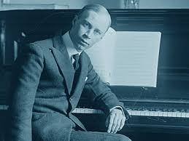
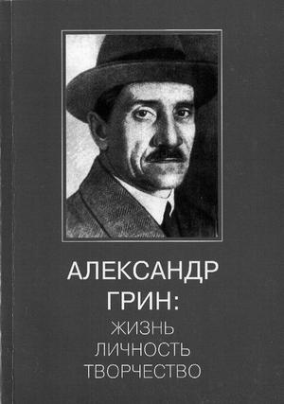
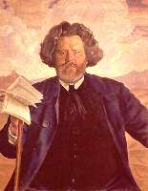
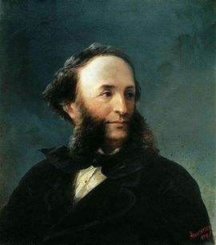
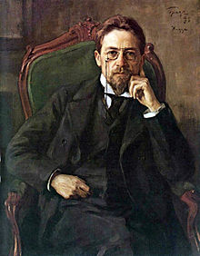
В эпоху «Великих реформ» XIX века население Крыма удвоилось. Большое влияние на развитие экономики края оказало строительство железных дорог до Севастополя, Феодосии и Керчи.
Крым на протяжении XIX-XX веков стал местом паломничества писателей, поэтов, художников, композиторов.
Памятные места связаны с именами А.С. Пушкина, Л.Н. Толстого, А.П. Чехова, И.К. Айвазовского, А.И. Куинджи, И.И. Левитана, И.А. Бунина, М. А. Волошина, А. С. Грина, С.С. Прокофьева и мн. др.
С. С. Прокофьев
М. А. Волошин
И. К. Айвазовский

Slide 10
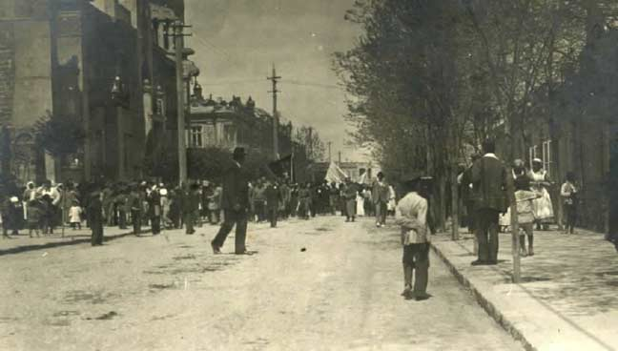
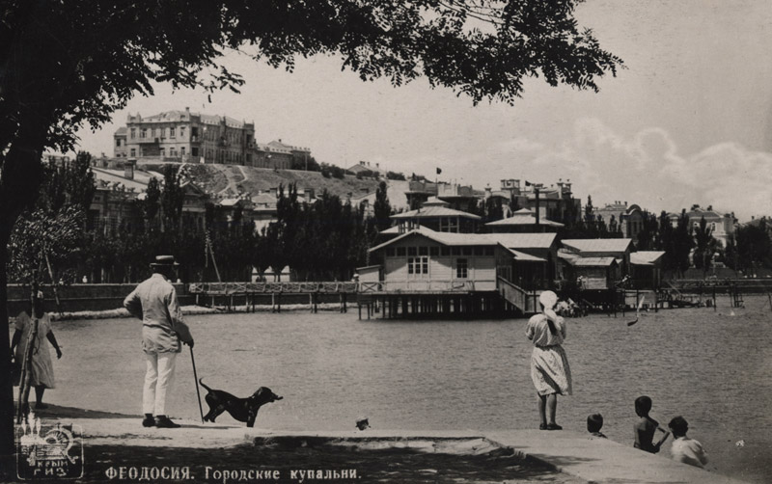
1917–1920 годы
В России идёт Гражданская война. 7 ноября – 17 ноября 1920г. рабоче-крестьянская Красная Армия в ходе Перекопско-Чонгарской операции берёт контроль над Крымом.
18 октября 1921г. в составе РСФСР образована Крымская Автономная Советская Социалистическая Республика.
После Гражданской войны Крым вошел в состав Советского Союза (1922г.) с образованием Крымской Автономной Советской Социалистической Республики в составе РСФСР. С конца 1921 г. по июнь 1941 г. – трудящиеся Крыма преобразили свой край. Был построен Керченский металлургический завод им. П. Л. Войкова. Значительно увеличилась добыча керченской железной руды, природных стройматериалов и соли; развивалась химическая промышленность. Полностью были реконструированы консервные предприятия.

Slide 11
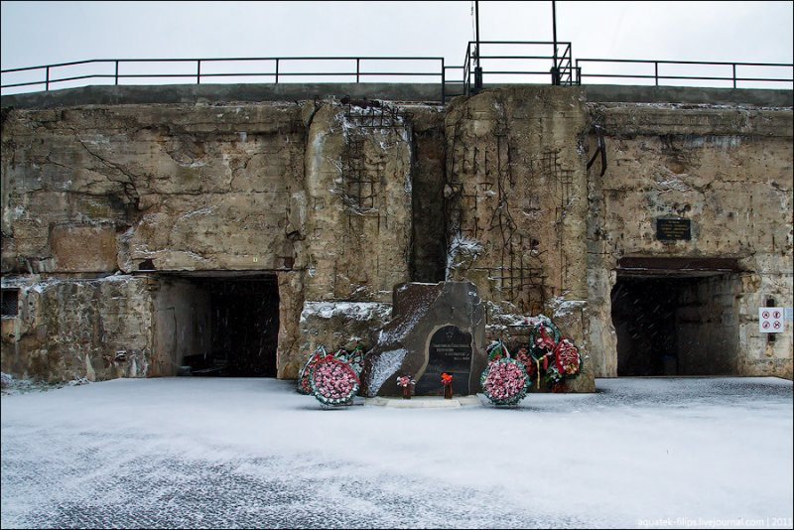
1941–1942 годы
12 сентября 1941г. – 9 июля 1942г. происходила битва за Крым и вторая героическая оборона Севастополя. В итоге территория Крыма была оккупирована нацистской Германией и Румынией, но стойкое сопротивление севастопольцев отвлекло значительные германские силы от действий на Сталинградском направлении, что в итоге способствовало победе под Сталинградом и в целом в Великой Отечественной войне.
Оборона длилась 10 месяцев. Советские потери – более 200 тысяч человек. Противник стянул под Севастополь 203 тыс. чел., 780 орудий, 450 танков, 600 самолетов. Советские силы составляли: 106 тыс. чел., 606 орудий, 38 танков, 109 самолетов.
Героическая 250-дневная оборона Севастополя и бессмертный подвиг подземного гарнизона в керченских каменоломнях вошли в историю.

Slide 12
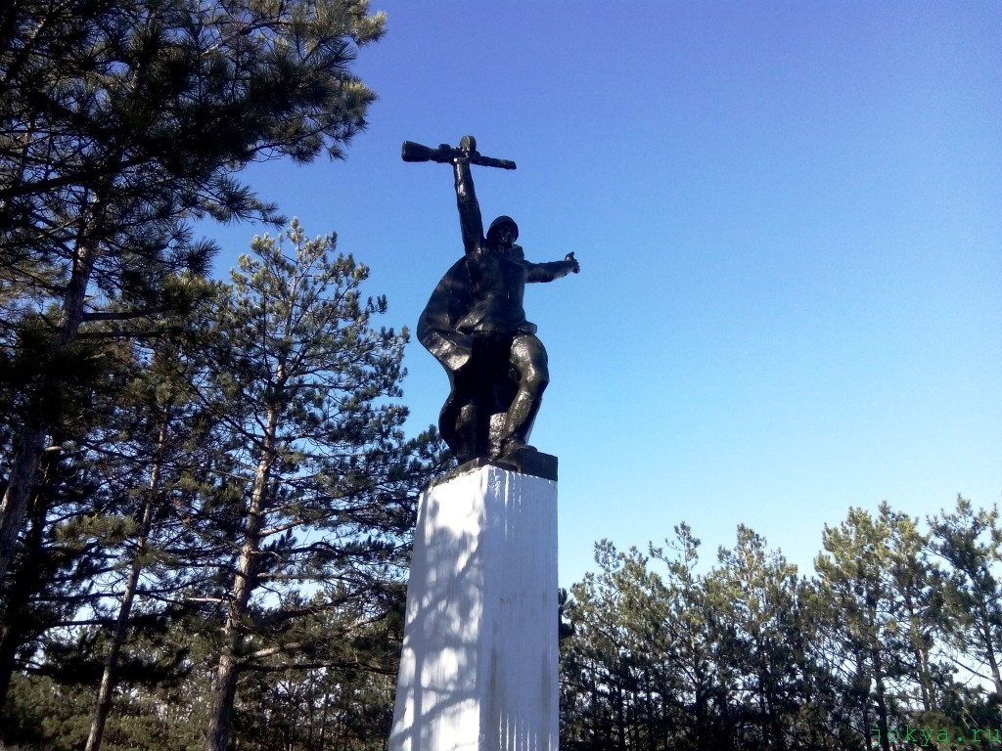
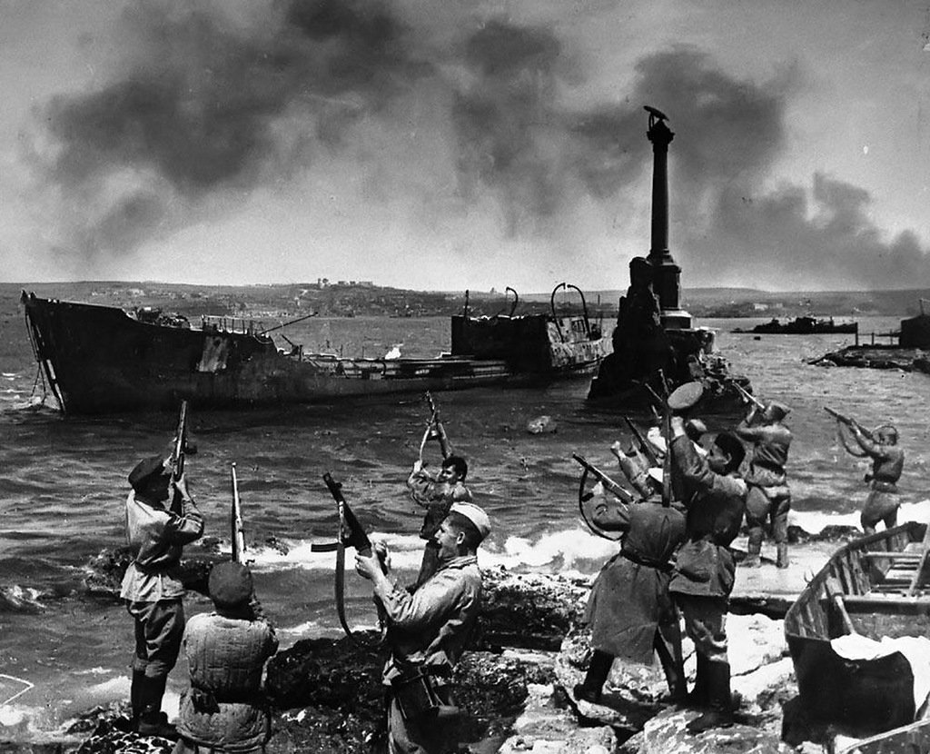
Крымская операция (8 апреля – 12 мая 1944г.)
Операция осуществлялась войсками 4-го Украинского фронта и Отдельной Приморской армии во взаимодействии с Черноморским флотом и Азовской военной флотилией. Советские войска ударами с плацдармов на южном берегу Сиваша и Керченском полуострове прорвали оборону немецких войск 17-й армии, штурмом овладели Севастополем и освободили Крым.
Завершение Крымской наступательной операции Крымская операция продолжалась 35 суток, а штурм Севастополя занял три дня. 118 соединениям и частям, отличившимся при освобождении Севастополя, было присвоено почетное наименование Севастопольских. 126 бойцов и командиров получили звание Героя Советского Союза.

Slide 13
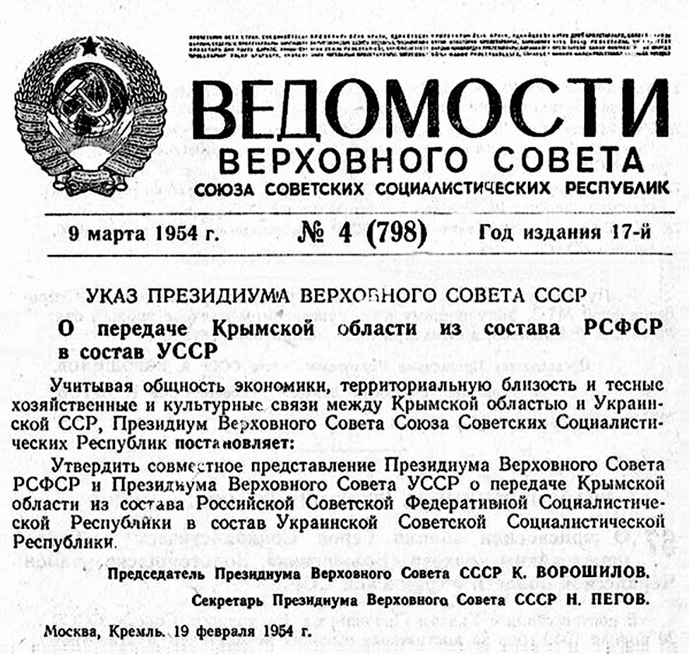
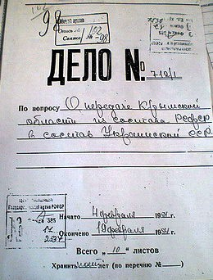
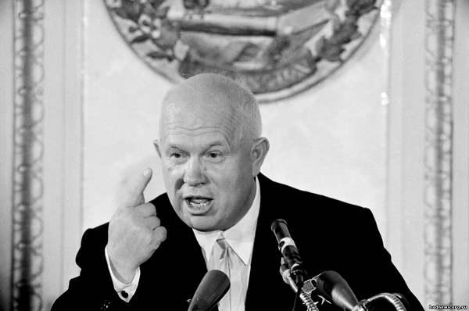
1954 год
Указами Верховного Совета СССР от 19 февраля и 26 апреля 1954 года, практически ровно за 60 лет до ключевых событий 2014 года, «в знак дружбы» и в честь празднования 300-летия Переяславской Рады 1654 года (то есть воссоединения России и Украины) Крым был передан из Российской СФСР в состав Украинской ССР. При этом не учитывалось волеизъявление населения Крыма, не проводились референдумы.

Slide 14
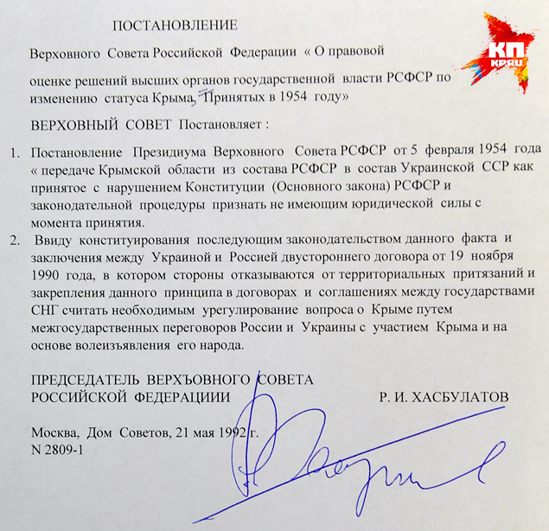

Slide 15
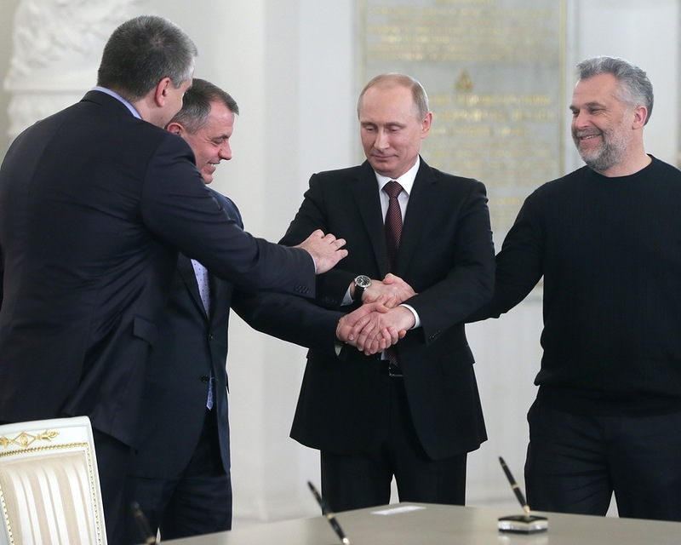
«Третья оборона Севастополя и Крыма 2014 года»
4 февраля Президиум Верховного Совета Крыма постановил «в условиях рвения к власти групп национал-фашистского толка» инициировать проведение общекрымского опроса о статусе полуострова.
24 февраля Верховный Совет Автономной Республики Крым отказался подчиняться новой нелегитимной украинской власти.
6 марта Верховный Совет Автономной Республики Крым принял принципиальное решение войти в состав России на правах субъекта федерации.
11 марта Верховный Совет Автономной Республики Крым и Севастопольский городской совет приняли декларацию о независимости Автономной Республики Крым и города Севастополя.
16 марта состоялся референдум о статусе Крыма. За воссоединение с Россией на референдуме в Крыму проголосовали 96,77% жителей.
17 марта после референдума была провозглашена Республика Крым, и в этот же день Севастопольский городской совет попросил российские власти включить город в состав Российской Федерации, как город федерального значения.
18 марта в Георгиевском дворце Кремля был подписан договор о вступлении Республики Крым и города Севастополя в состав Российской Федерации на правах новых субъектов.
21 марта был ратифицирован Федеральный Конституционный Закон «О принятии в Российскую Федерацию Республики Крым и образовании в составе Российской Федерации новых субъектов – Республики Крым и города федерального значения Севастополя». Был образован Крымский федеральный округ.
11 апреля Республика Крым и город федерального значения Севастополь включены в перечень субъектов РФ в Конституции России.

Slide 16
СПАСИБО ЗА ВНИМАНИЕ

